Slide 1
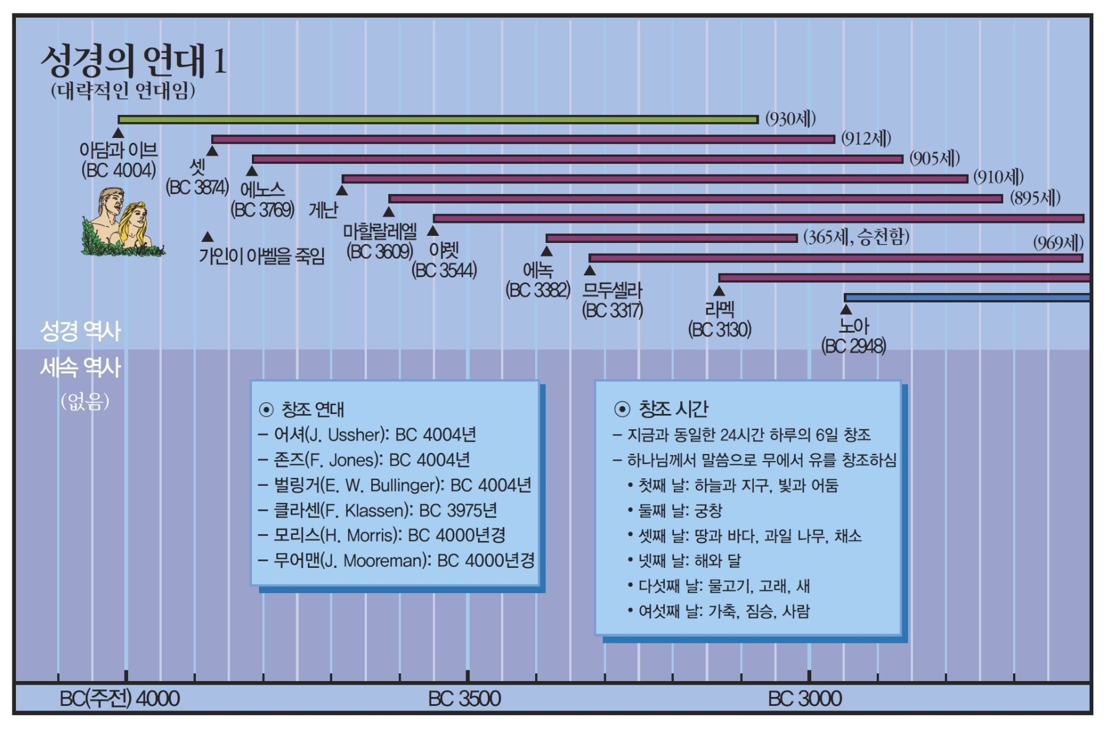
L
G
A
H
T

Slide 2
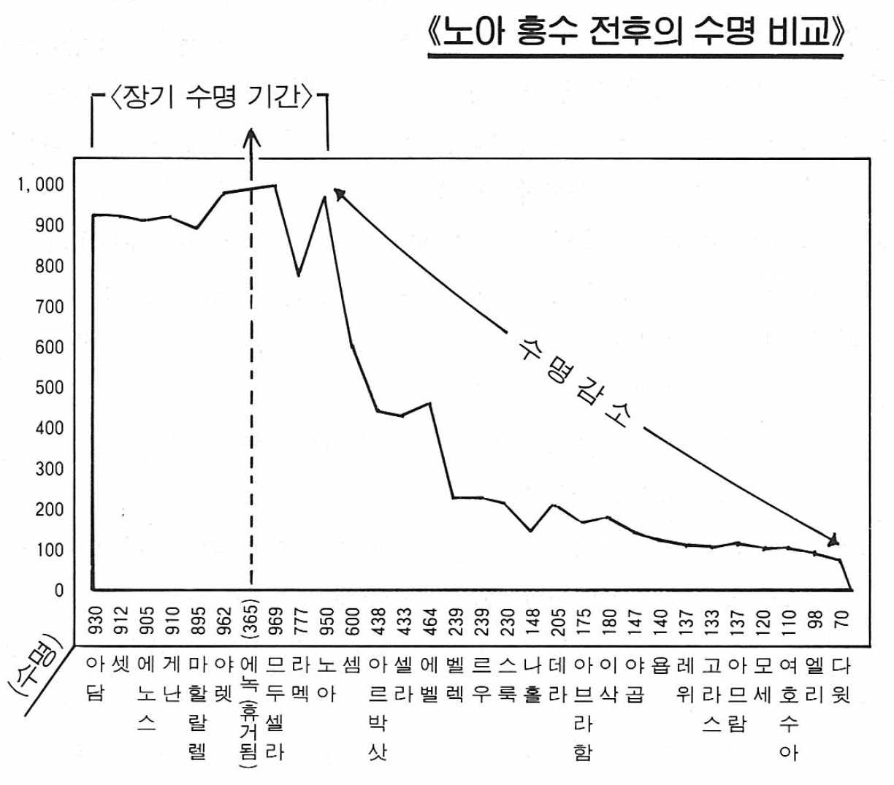
L
G
A
H
T

Slide 3
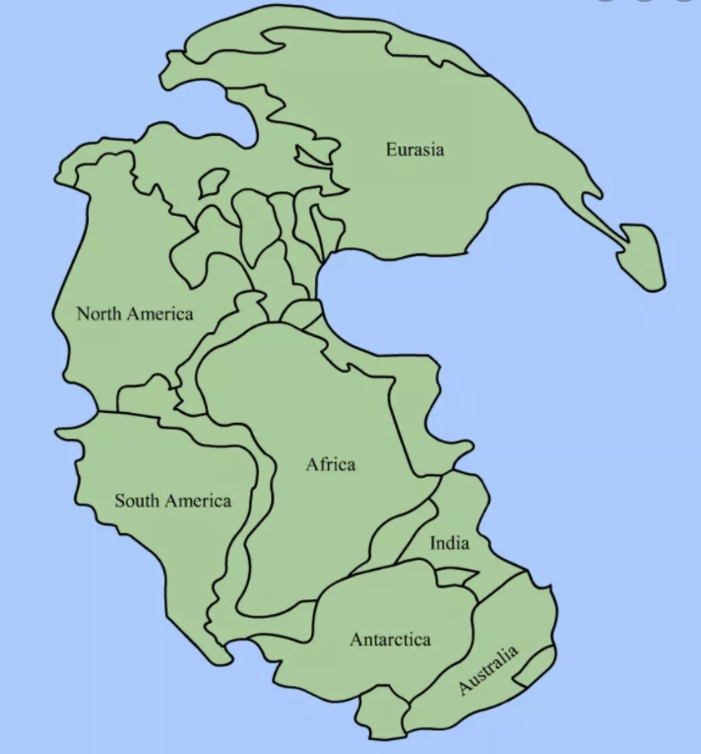
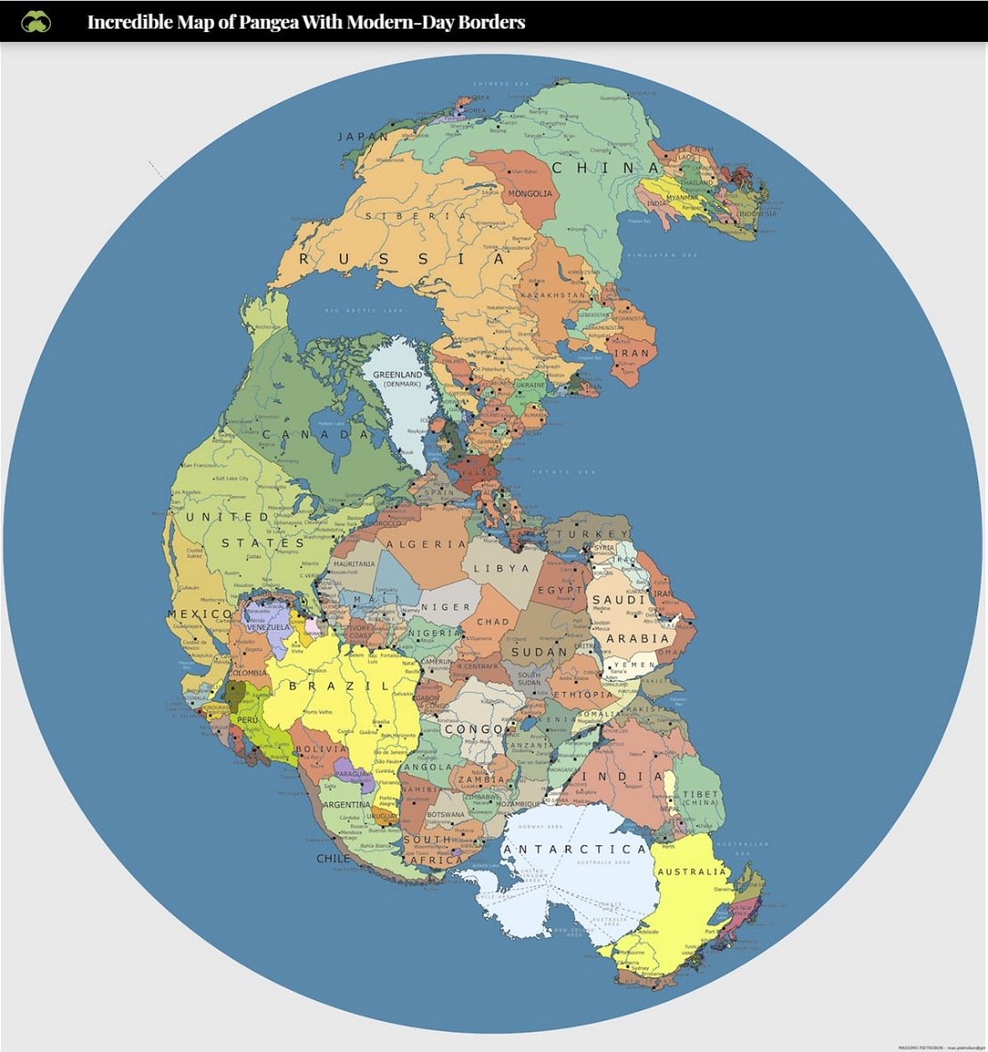
L
G
A
H
T

Slide 4
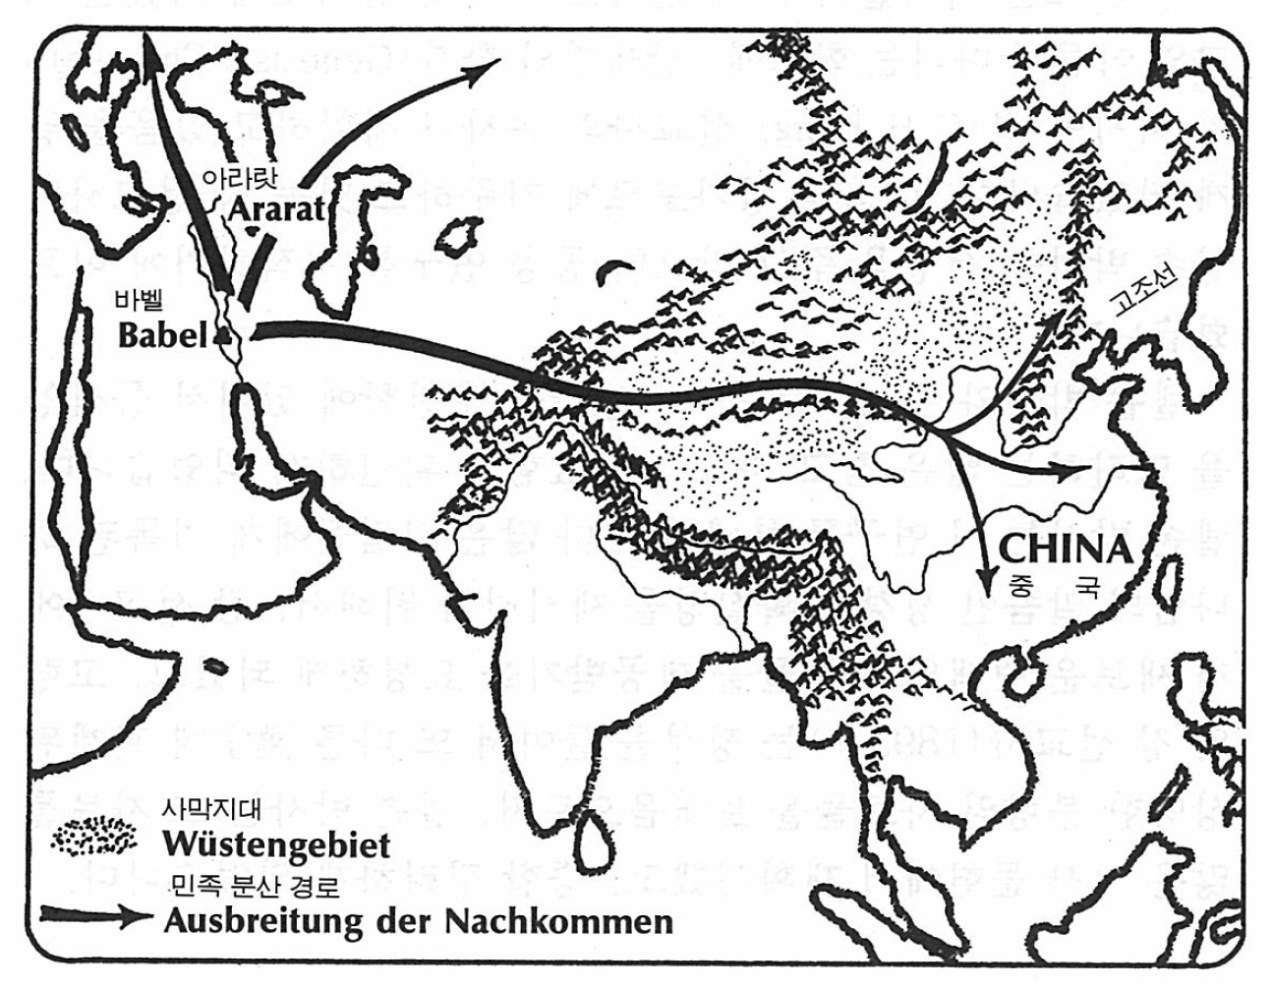
L
G
A
H
T

Slide 5
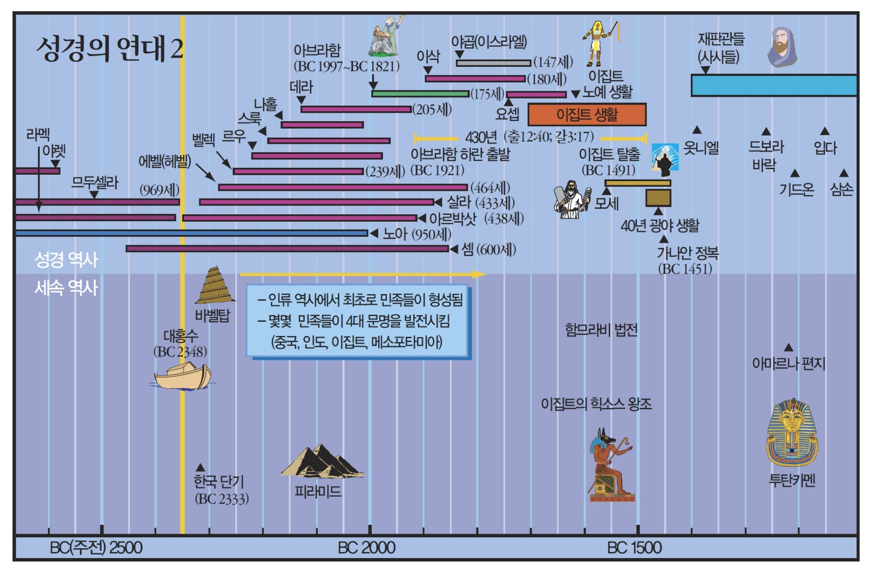
L
G
A
H
T

Slide 6
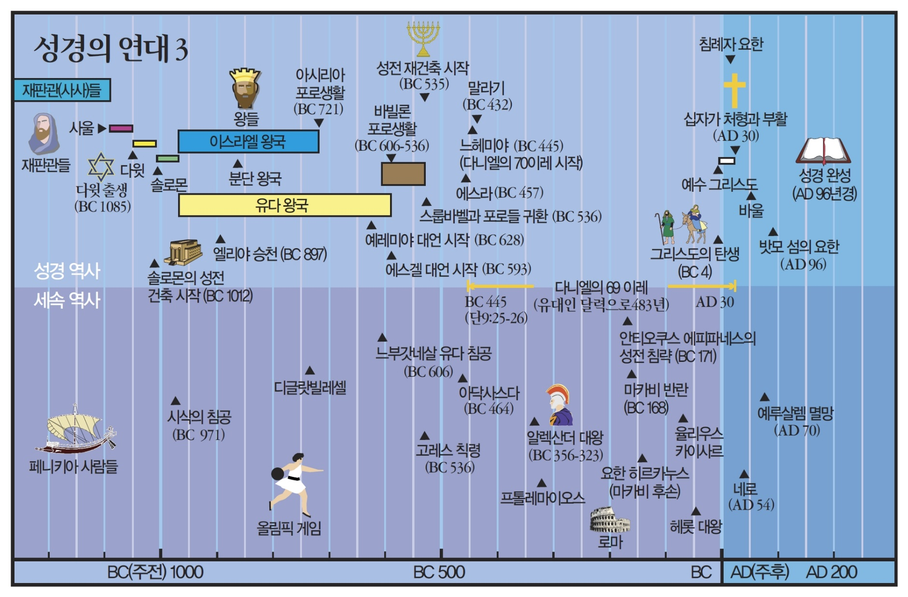
L
G
A
H
T

Slide 7
다니엘서 9장 24-25절
24 주께서 네 백성과 네 거룩한 도시에게 칠십 이레(70)를 정하셨나니 이것은 범법을 그치고 죄들을 끝내며 불법에 대하여 화해를 이루고 영존하는 의를 가져오며 환상과 대언을 봉인하고 또 지극히 거룩하신 이에게 기름을 붓고자 함이라. 25 그러므로 알고 깨달을지니라. 즉 예루살렘을 회복하고 건축하라는 명령이 나아가는 때로부터 통치자 메시아에 이르기까지 일곱 이레와 육십이 이레(7+62=69)가 있으리니 심지어 곤란한 때에 거리와 성벽이 다시 건축될 것이며

Slide 8
다니엘서 9장 26-2절
26 육십이 이레(62) 뒤에 메시아가 끊어질 터이나 자기를 위한 것은 아니니라. 장차 임할 통치자의 백성이 그 도시와 그 성소를 파괴하려니와 그것의 끝에는 홍수가 있을 것이며 또 그 전쟁이 끝날 때까지 황폐하게 하는 것이 작정되었느니라. 27 그가 많은 사람과 한 이레(1) 동안 언약을 확정하리니 그가 그 이레의 한중간에 희생물과 봉헌물을 그치게 하며 또 가증한 것들로 뒤덮기 위하여 심지어 완전히 끝날 때까지 그것을 황폐하게 할 것이요, 작정된 그것이 그 황폐한 곳에 쏟아지리라, 하니라.

Slide 9
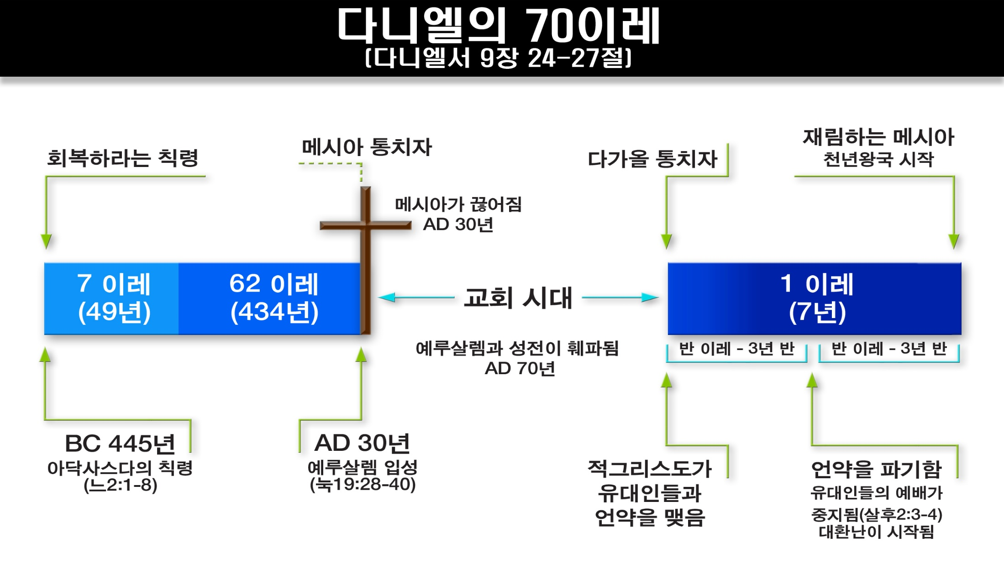
L
G
A
H
T

Slide 10
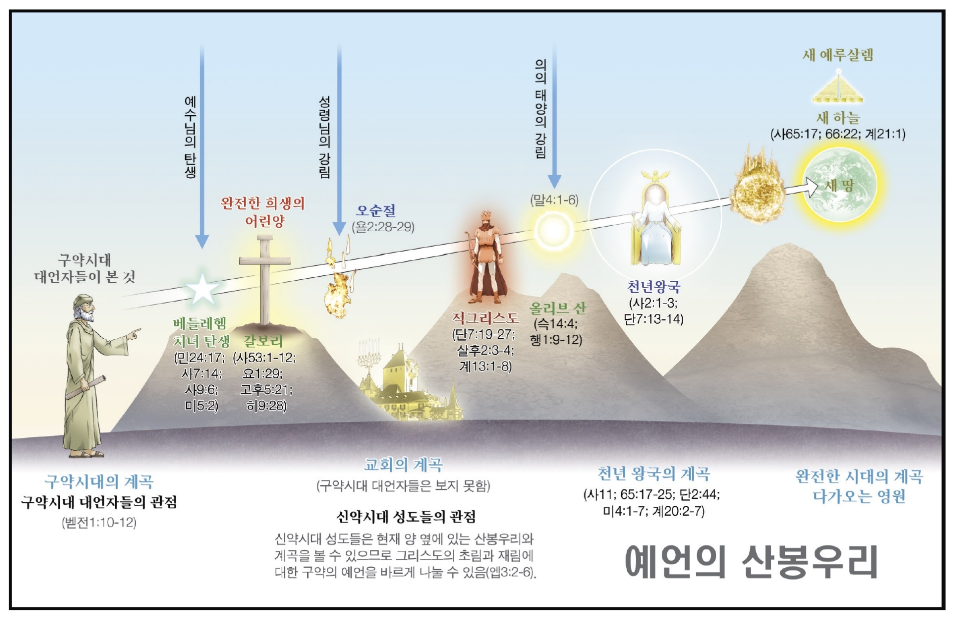
L
G
A
H
T

Slide 11
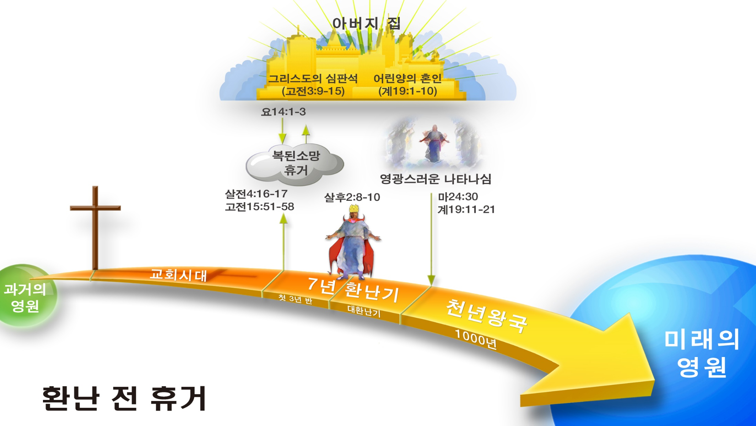
L
G
A
H
T

Slide 12
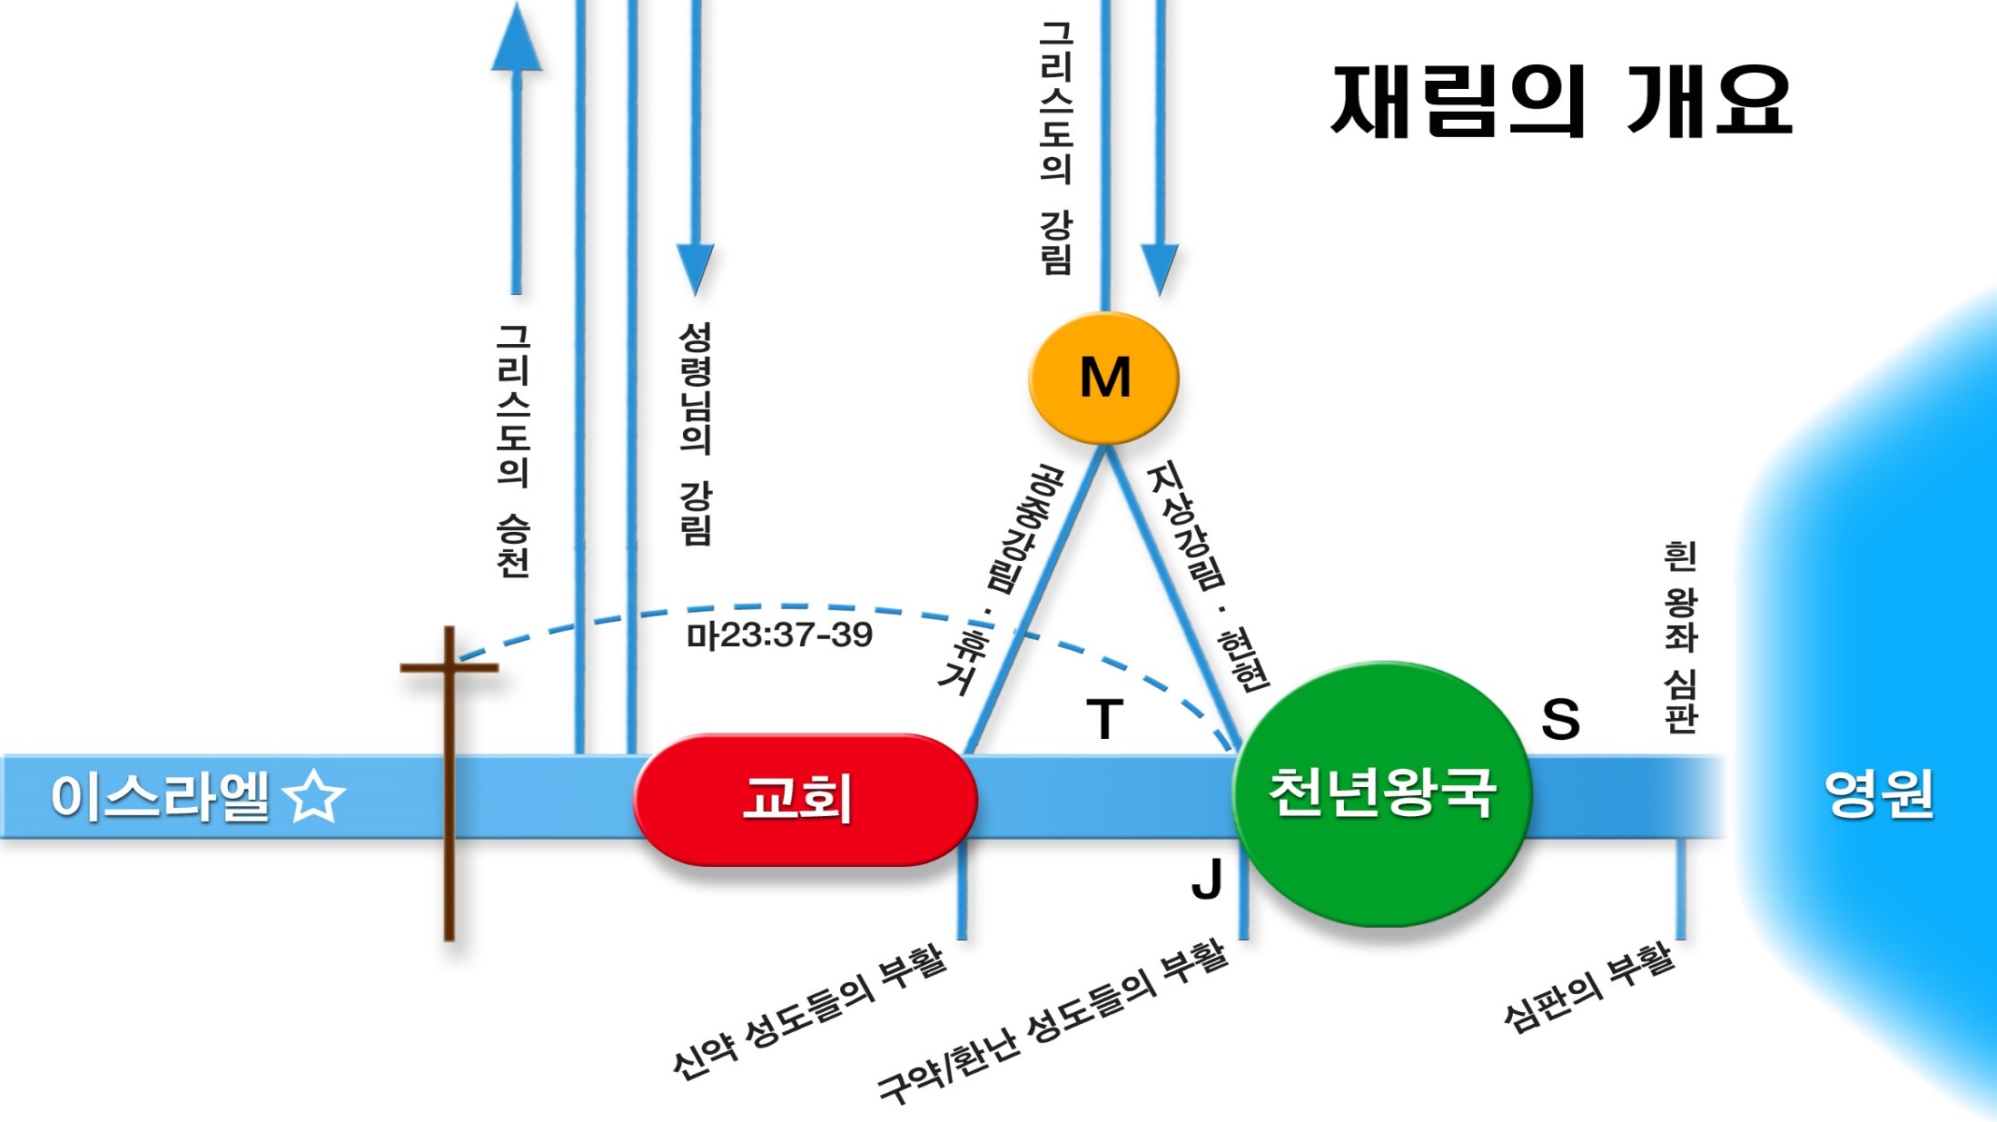
L
G
A
H
T

Slide 13
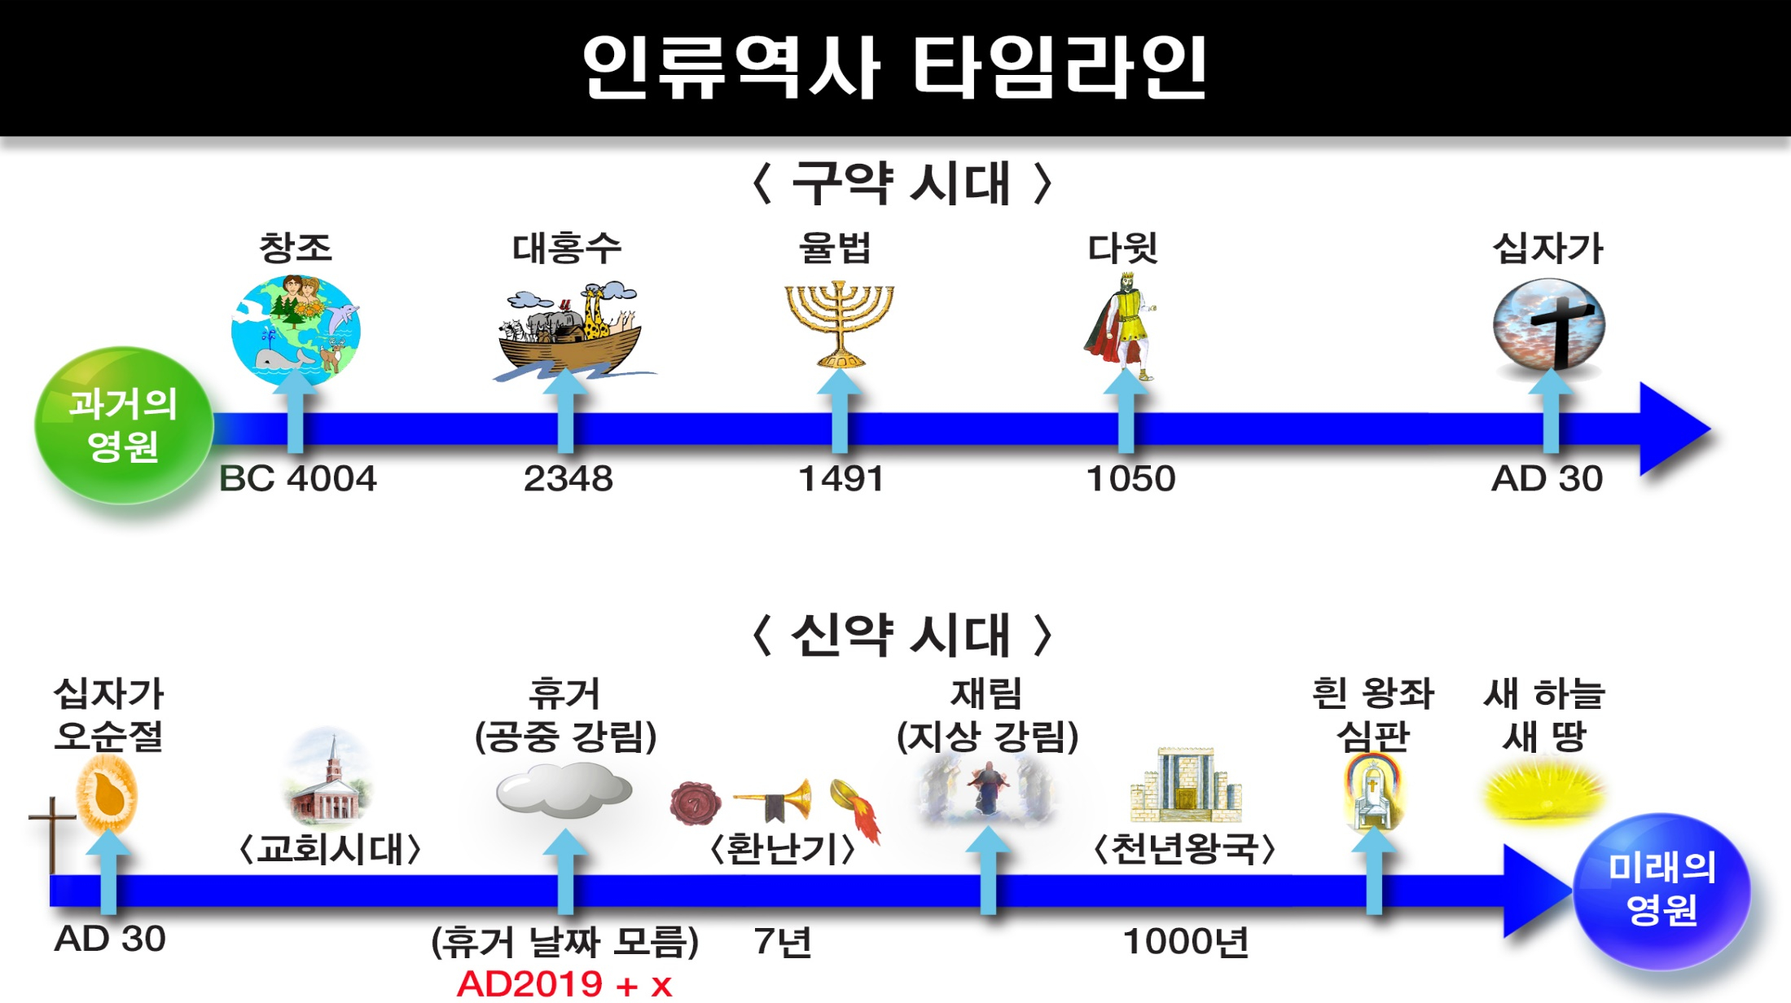
L
G
A
H
T

